Slide 1
Тестирование web-сервисов
элементы форм и тестирование форм

Slide 2
форма

Slide 3
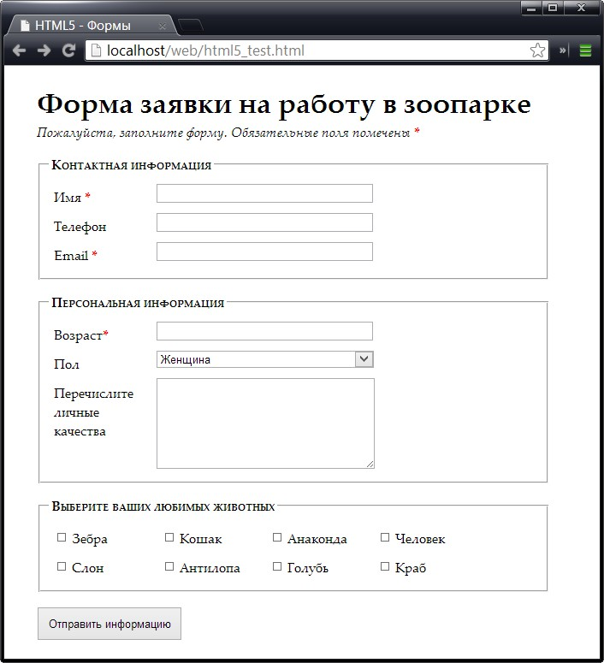
формы
Это компонент веб-страницы с элементами управления, такими как текстовые поля, кнопки, флажки, диапазон или поле выбора цвета.

Slide 4
валидация

Slide 5
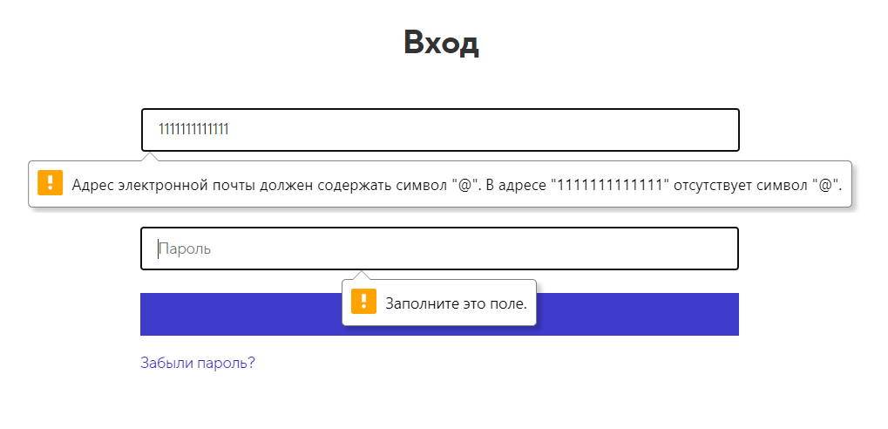
Валидация
это проверка чего-либо на соответствие заявленным требованиям
в веб-тестирование различают два типа валидации:
на стороне клиента
на стороне сервера

Slide 6
Элементы формы

Slide 7
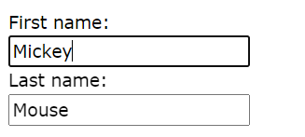
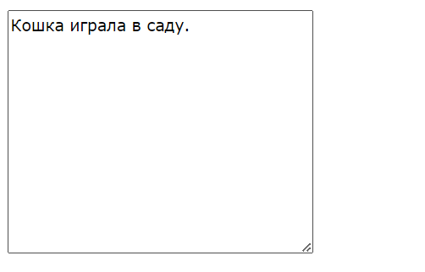
Text field
(все в одну строку)
Text area
(можно писать на разных строках)
обращаем на требования к форме что может встретиться:
минимальное кол-во символов
максимальное кол-во символов
определенные символы или группа символов запрещены
работа с буфером обмена (копирование и вставка)

Slide 8
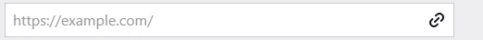
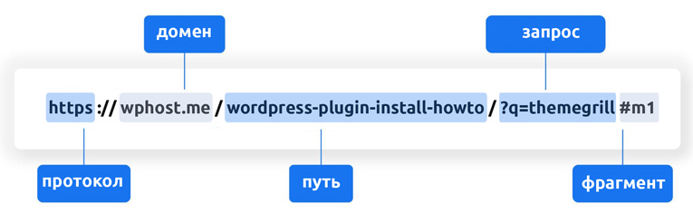
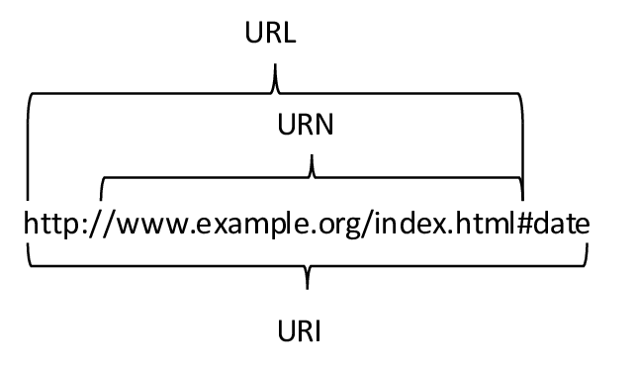
link field
Что и прошлые формы и +:
передача разных протоколов
валидность самой ссылки

Slide 9

Phone
На что обращаем вниманимаскее:
кол-во символов
ввод только определенных символов
валидность номера (соответствие ) пример маски(шаблон):
()-группа символов
| - или
? - строго один символ
(+7) | 8 ??? ??? ?? ??
+7 или 8 пробел пробел 3 символа подряд пробел 3 символа подряд пробел 2 символа пробел 2 символа -> +7 999 111 11 11 | 8 000 000 00 00

Slide 10

Email
На что обращаем внимание:
кол-во символов
ввод только определенных символов
валидность электронной почты
пример маски(шаблон):
* - любое кол-во символов (от 0 до бесконечность )
? - строго один символ
*@*.*

Slide 11
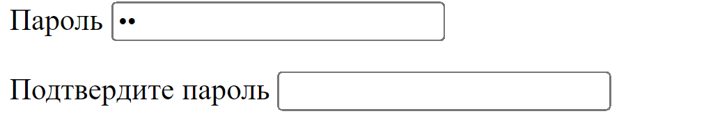
Password & Confirm password
На что обращаем внимание:
кол-во символов
ввод только определенных символов
Валидность безопасного пароля (если задано в тех требованиях)
скрытие символов
показ символ при нажатие на кнопку (если такая есть или должна быть)
совпадение паролей (если есть поле Confirm password)

Slide 12

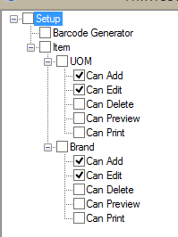
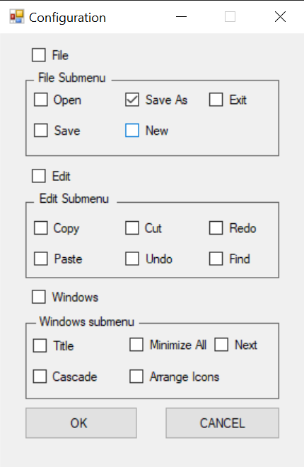

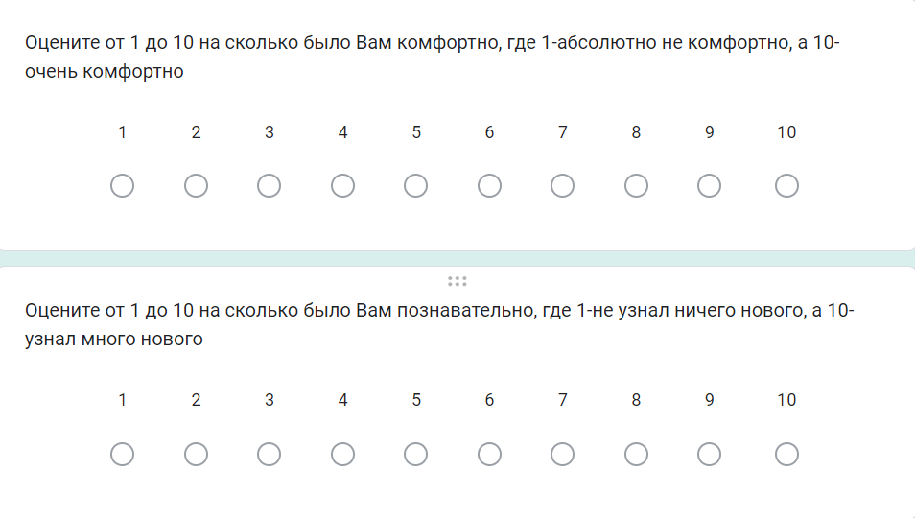
checkbox
radio button
обращаем на требования к форме что может встретиться:
отметка всех элементов сразу
снятие всех элементов
отмеченные элемент по умолчанию
отметка логики в группах
обращаем на требования к форме что может встретиться:
отметка только одного значения для каждой группы радио кнопок
www.site.ru

Slide 13
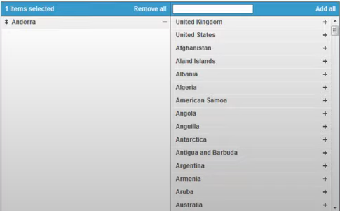
Multiple selector
обращаем на требования к форме что может встретиться:
добавление элемента (по отдельности и всех сразу)
удаление элемента (по отдельности и всех сразу)
поиск элемента
скролинг

Slide 14
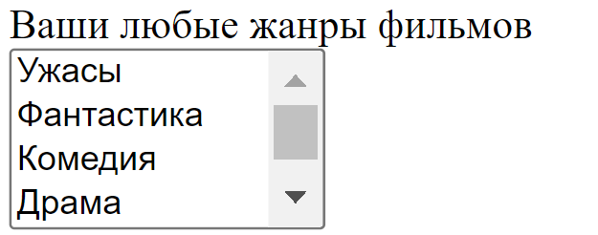
Listbox
обращаем на требования к форме что может встретиться:
отметка только одного элемента
отметка нескольких элементов
отмеченный элемент по умолчанию
скролинг

Slide 15
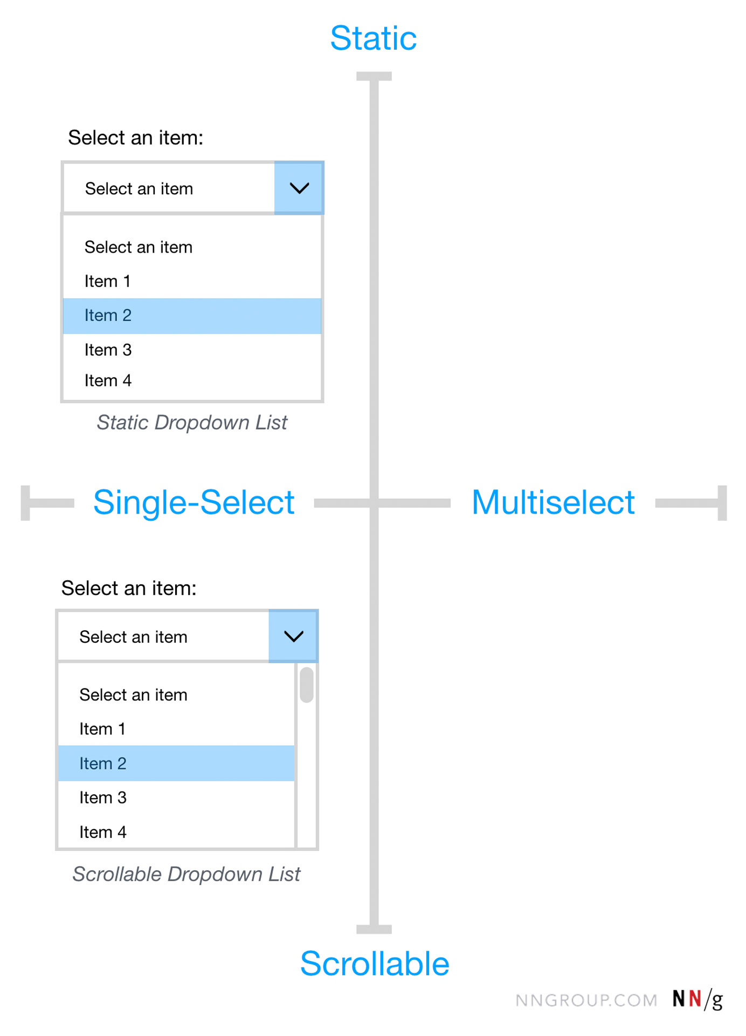
Dropdown
обращаем на требования к форме что может встретиться:
отметка только одного элемента
отметка нескольких элементов
отмеченный элемент по умолчанию
при нажатие на кнопку drop, посмотреть отображение listbox
скролинг

Slide 16
Button
Click Me!
На что обращаем внимание:
назначение кнопки
кликабельность текста и отдельных участков
подсказка для пользователя (курсор, смена цвета и т.д.)

Slide 17

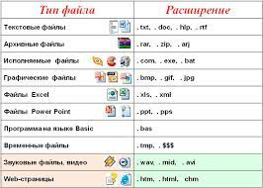
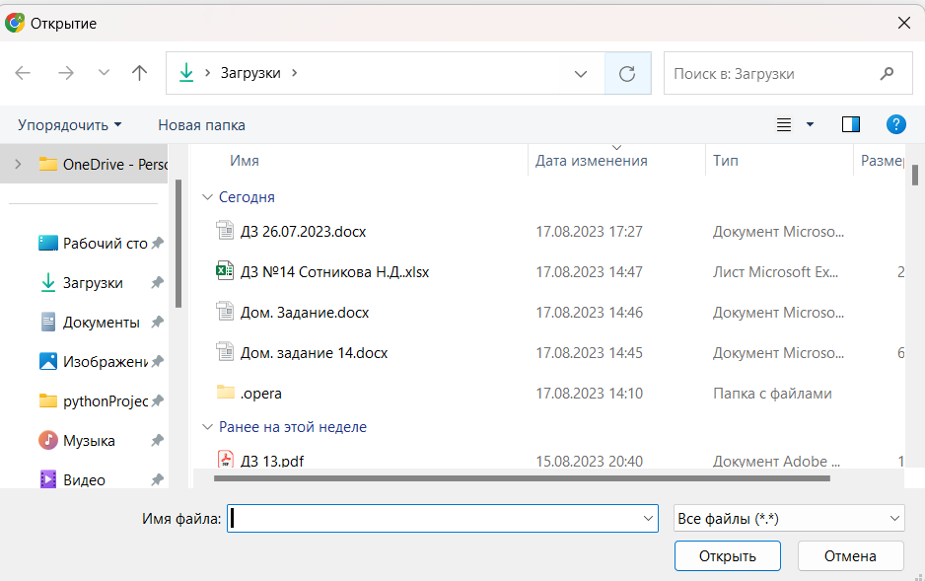

File button | Upload button
На что обращаем внимание:
размер файла
формат файла (расширение)
На что обращаем внимание:
путь файла

Slide 18
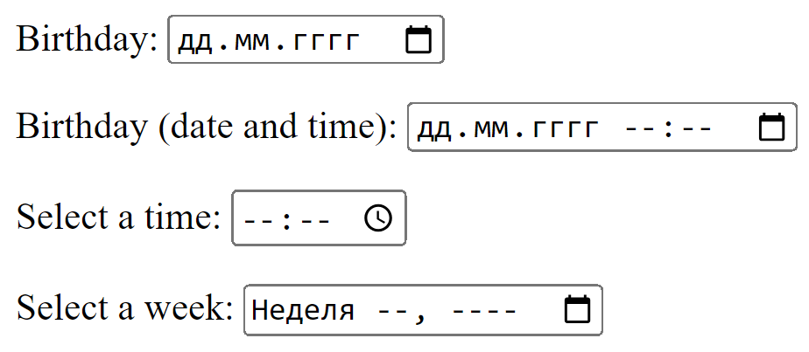
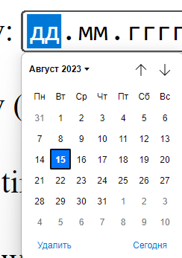
Date / Time
На что обращаем внимание:
выбор даты / времени
блокировка дат / времени
ввод вручную
валидность даты / времени
максимально и минимально возможные даты / время

Slide 19
Исследовать элементы можно здесь
https://makarova1507ana.github.io/all_element_by_form/ - элементы этой презентации + еще доп https://www.cssscript.com/demo/multiple-select-dropdown/ - multiple select
https://www.schoolsw3.com/howto/howto_css_breadcrumbs.php - Breadcrumbs (хлебные крошки)
https://makarova1507ana.github.io/kinopoisk_2_0/ - pagination (пагинация ) п.с. на данном примере работает когда ввели что-то в поиске
loading (загрузка)
https://codepen.io/jebbles/pen/MKoYya - slider (слайдер)
https://docs.google.com/document/d/1MrbstF_kJ9lxZZJgNZ_e8EyrAVe1npRSkxLsUQqtBs0/edit?usp=sharing практика к текущей презентации

Slide 20
Полезные ссылки
http://testbase.ru/ -теория + практика
https://www.edsd.ru/ru/princypy/cikl_razrabotki_po - интересное представление о жизненном цикле ПО
https://habr.com/ru/company/maxilect/blog/596789/ основы POstamn
https://www.youtube.com/watch?v=A_jGdrGRLd0 основы
https://swapi.dev/documentation сайт для тернировки
https://petstore.swagger.io/ сайт для тернировки
https://testengineer.ru/gajd-po-testirovaniyu-v-postman/#h-get туториал
http://users.bugred.ru/ сайт для тренировоки
https://infostart.ru/1c/articles/1282851/ применение JS скриптов а postman при работе с API.

